Slide 1
第九章
回归分析
§9.4 利用线性回归方程预测与控制

Slide 2
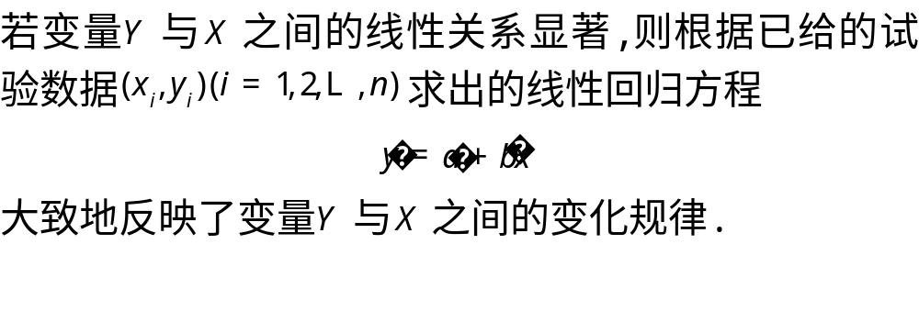
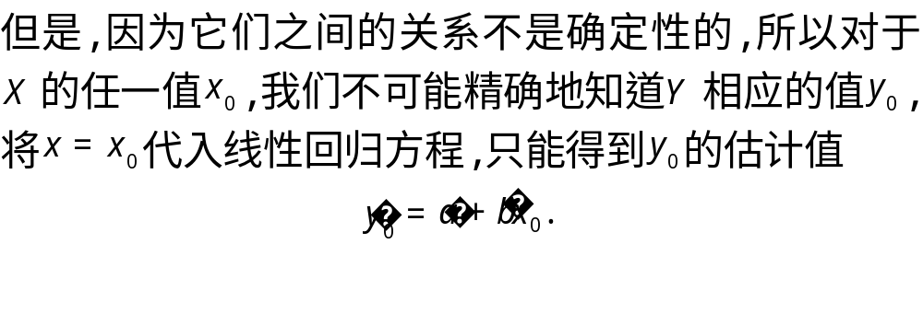
§9.4 利用线性回归方程预测与控制

Slide 3


§9.4 利用线性回归方程预测与控制

Slide 4
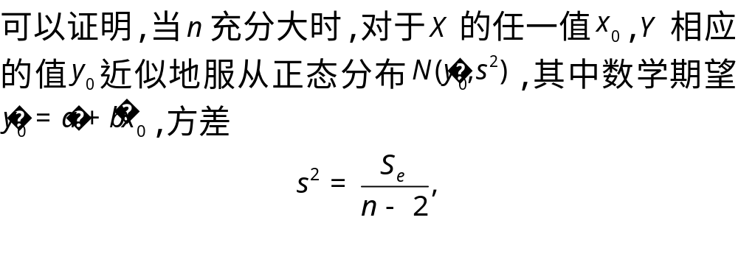
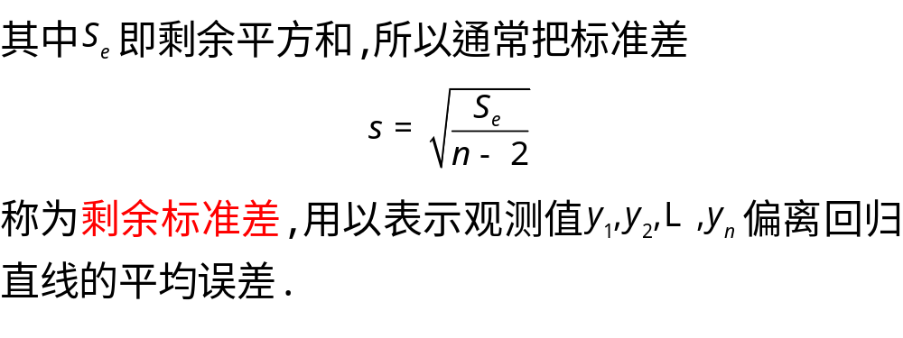
§9.4 利用线性回归方程预测与控制

Slide 5
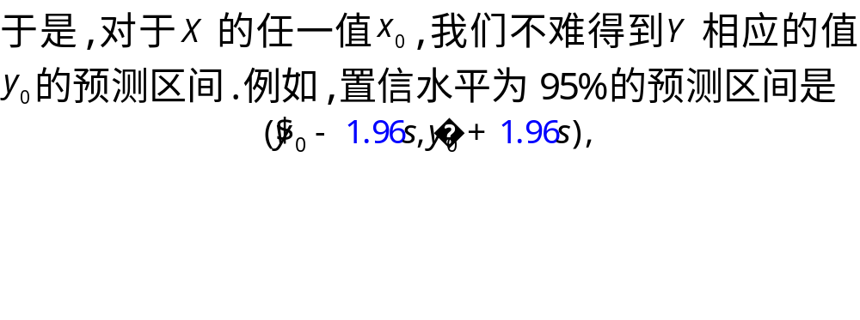
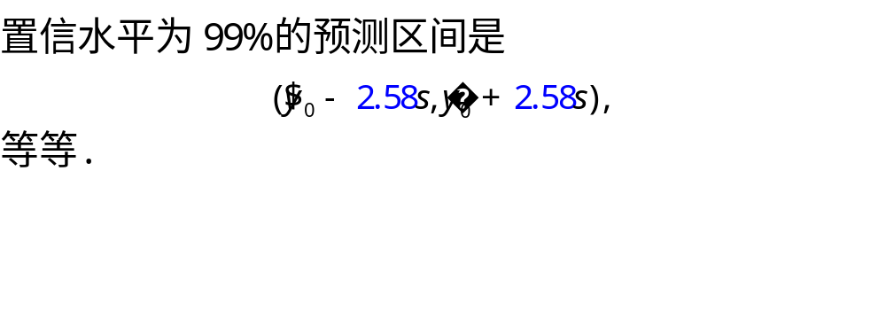
§9.4 利用线性回归方程预测与控制

Slide 6
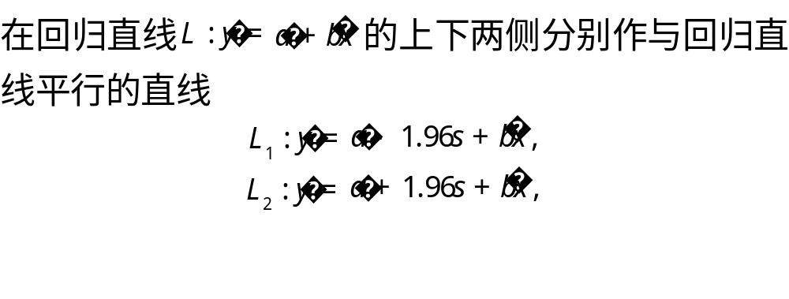
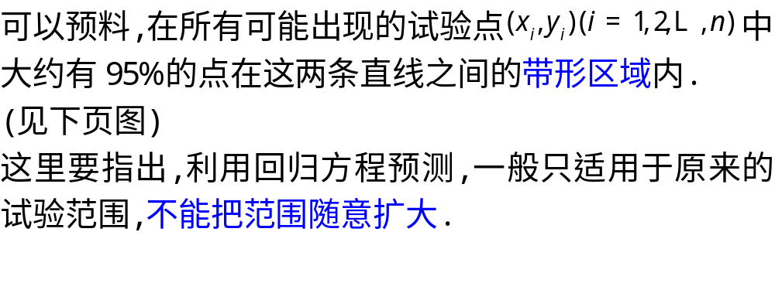
§9.4 利用线性回归方程预测与控制

Slide 7

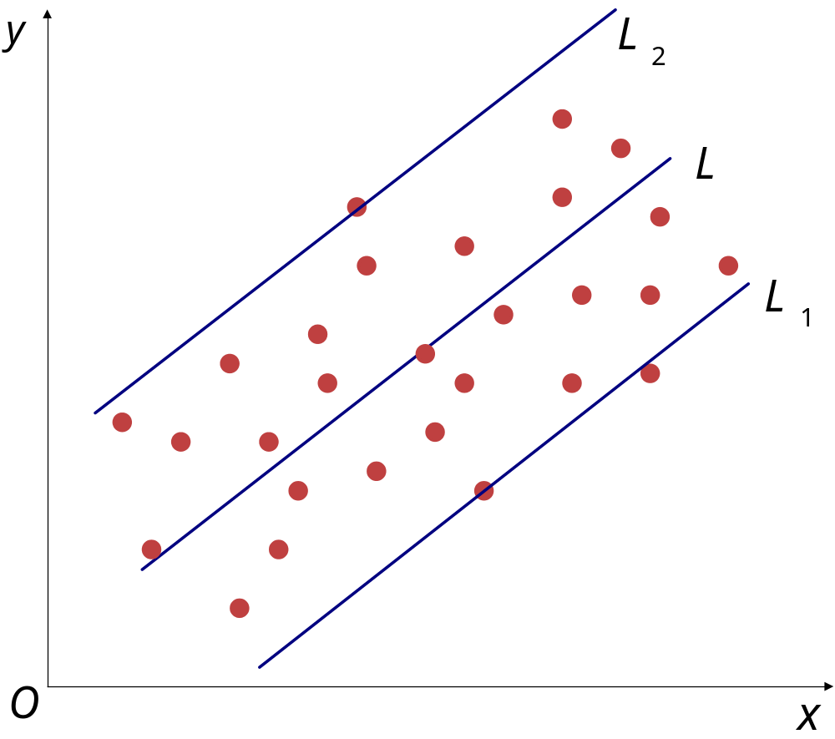
§9.4 利用线性回归方程预测与控制

Slide 8


§9.4 利用线性回归方程预测与控制
例 某商场一年内每月的销售收入X（万元）与销售费用Y（万元）统计如下表：
187.1 179.5 157.0 197.0 | 25.4 22.8 20.6 21.8 | 239.4 217.8 227.1 233.4 | 32.4 24.4 29.3 27.9 | 242.0 251.9 230.0 271.8 | 27.8 34.2 29.2 30.0
若该商场某月的销售收入为220万元，求当月销售费用的置信水平为95％的预测区间.

Slide 9
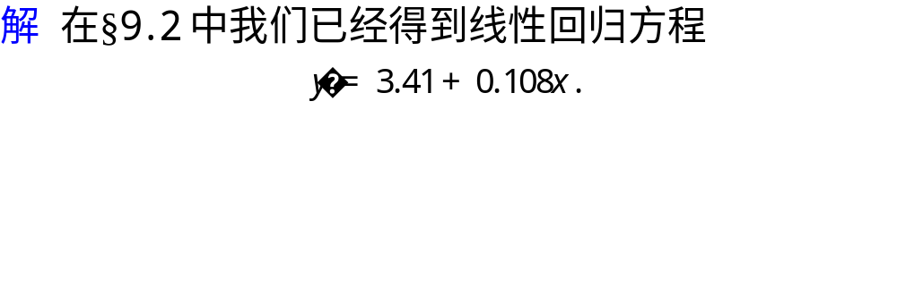
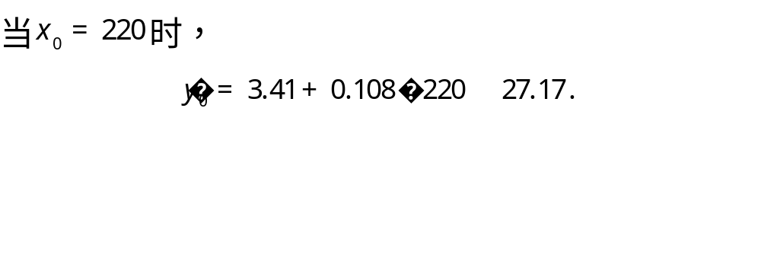
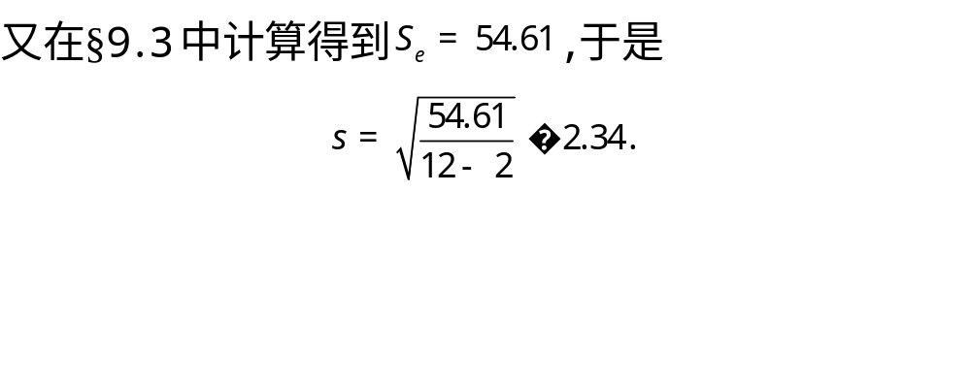
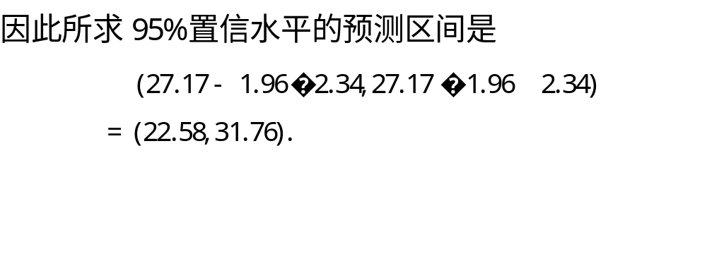
§9.4 利用线性回归方程预测与控制

Slide 10


§9.4 利用线性回归方程预测与控制

Slide 11

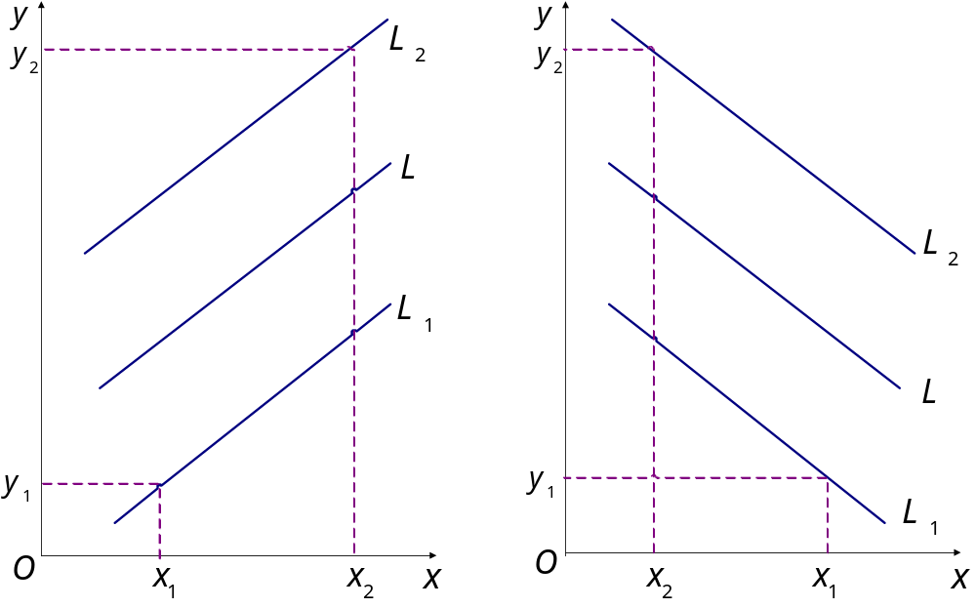
§9.4 利用线性回归方程预测与控制

Slide 12
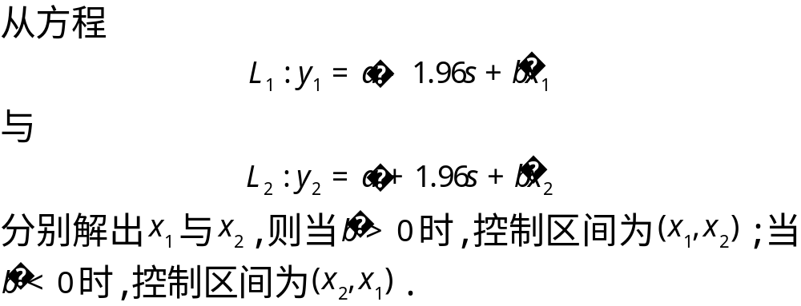
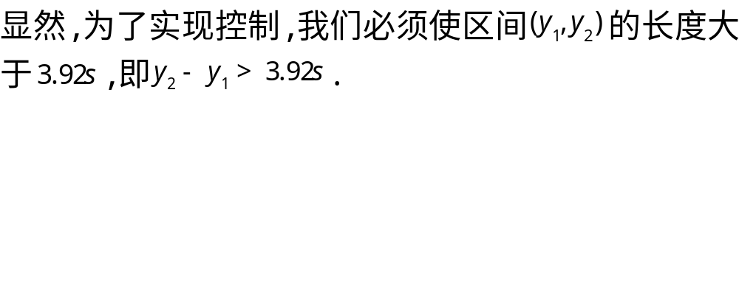
§9.4 利用线性回归方程预测与控制

Slide 13
§9.4 利用线性回归方程预测与控制
思考题
证明当n充分大时,对于X的任一值x,Y相应的值y近似地服从正态分布,并求其数学期望和方差.
为什么利用回归方程预测一般只适用于原来的试验范围,不能把范围随意扩大?
本节中我们所得到的带状区域是由平行直线确定的,而事实上这只是预测区间带状区域的近似结果.那么,准确的带状区域应是什么形状?又如何确定呢?

